Slide 1

算法设计与分析
第3章 动态规划

Slide 2
3.1 矩阵连乘问题
3.2 动态规划算法的基本要素
3.3 最长公共子序列
3.4 最大子段和
3.5 凸多边形最优三角剖分
3.6 多边形游戏
3.7 图像压缩
3.8 电路布线
3.9 流水作业调度
3.10 0-1背包问题
3.11 最优二叉搜索树

Slide 3
算法总体思想
动态规划算法与分治法类似，其基本思想也是将待求解问题分解成若干个子问题。
但是经分解得到的子问题往往不是互相独立的。不同子问题的数目常常只有多项式量级。在用分治法求解时，有些子问题被重复计算了许多次。
如果能够保存已解决的子问题的答案，而在需要时再找出已求得的答案，就可以避免大量重复计算，从而得到多项式时间算法。

Slide 4
动态规划基本步骤
① 找出最优解的性质，并刻划其结构特征。
② 递归地定义最优值。
③ 以自底向上的方式计算出最优值。
④ 根据计算最优值时得到的信息，构造最优解。

Slide 5
3.1 矩阵连乘问题
给定n个矩阵{A₁, A₂, …, A_{n}}，其中A_{i}与A_{i+1}是可乘的，i=1, 2,…, n-1。考察这n个矩阵的连乘积A₁A₂…A_{n}。
由于矩阵乘法满足结合律，所以计算矩阵的连乘可以有许多不同的计算次序。这种计算次序可以用加括号的方式来确定。

Slide 6
完全加括号的矩阵连乘积
若一个矩阵连乘积的计算次序完全确定，也就是说该连乘积已完全加括号，则可以依此次序反复调用2个矩阵相乘的标准算法计算出矩阵连乘积。
完全加括号的矩阵连乘积可递归地定义为：
①单个矩阵是完全加括号的；
②矩阵连乘积A是完全加括号的，则A可表示为2个完全加括号的矩阵连乘积B和C的乘积并加括号，即A=(BC)。

Slide 7
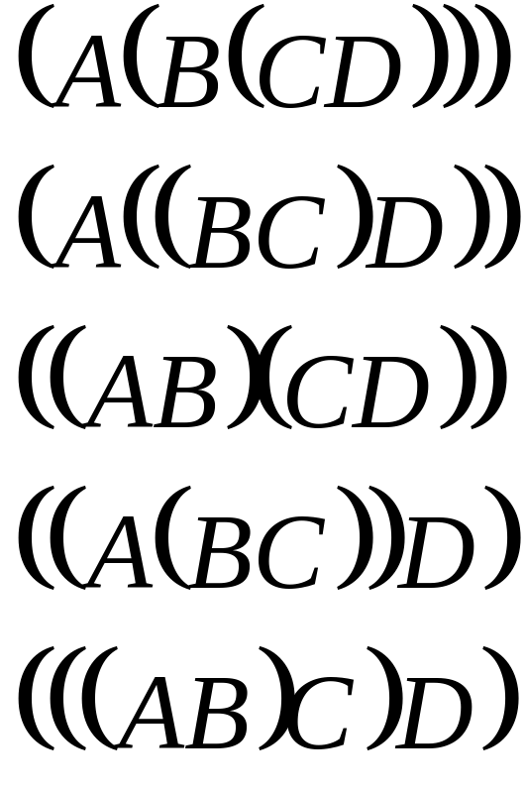
例：
设有四个矩阵A,B,C,D，可以有以下5种不同的加括号方式：
每一种完全加括号方式对应于一种矩阵连乘积的计算次序，而矩阵连乘积的计算次序与其计算量有密切关系。

Slide 8
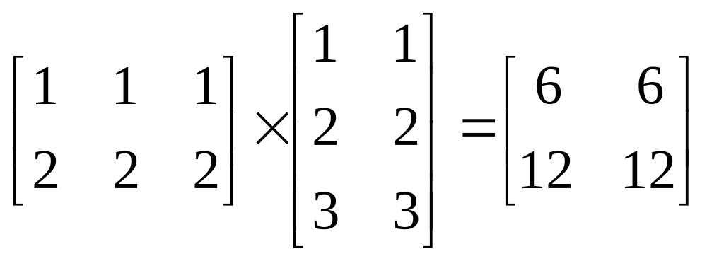
两个矩阵的乘积
矩阵A(p×q)和矩阵B(q×r)的乘积C=AB是一个p×r的矩阵。

Slide 9
void MatrixMultiply(int **a,int **b,int **c,int ra,int ca,int rb,int cb)
{
if(ca!=rb)
cerr("矩阵不可乘！");
for(int i=0; i<ra; i++)
for(int j=0; j<cb; j++)
{
int sum=a[i][0]*b[0][j];
for(int k=1; k<ca; k++)
sum+=a[i][k]*b[k][j];
c[i][j]=sum;
}
}
乘积的结果为ra行cb列的矩阵
数乘次数：
ra*cb*ca

Slide 10
三个矩阵的乘积
设有三个矩阵A₁(10×100)、A₂(100×5)、A₃(5×50)相乘，则有两种加括号方式：
①((A₁A₂)A₃)
10×100×5+10×5×50=7500
②(A₁(A₂A₃))
100×5×50+10×100×50=75000

Slide 11
矩阵连乘问题
给定n个矩阵{A₁, A₂, …, A_{n}}，其中A_{i}与A_{i+1}是可乘的，i=1, 2,…, n-1。如何确定计算矩阵连乘积的计算次序，使得依此次序计算矩阵连乘积需要的数乘次数最少。

Slide 12
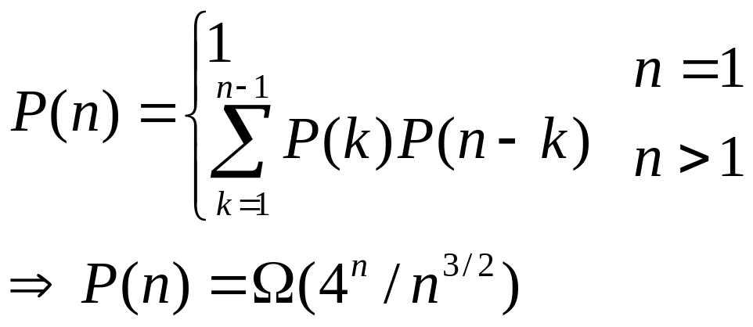
穷举法
列举出所有可能的计算次序，并计算出每一种计算次序相应需要的数乘次数，从中找出一种数乘次数最少的计算次序。
对于n个矩阵的连乘积，设其不同的计算次序为P(n)。由于每种加括号方式都可以分解为两个子矩阵的加括号问题：(A₁...A_{k})(A_{k+1}…A_{n})可以得到关于P(n)的递推式如下：
Catalan（卡塔兰）数：
1, 1, 2, 5, 14, 42, 132, 429, 1430, 4862, 16796, 58786, 208012, ...

Slide 13
动态规划法
将矩阵连乘积A_{i}A_{i+1}…A_{j}简记为A[i:j] ，这里i≤j 。
考察计算A[i:j]的最优计算次序。设这个计算次序在矩阵A_{k}和A_{k+1}之间将矩阵链断开，i≤k<j，则其相应完全加括号方式为：
( A_{i}A_{i+1}…A_{k})(A_{k+1}A_{k+2}…A_{j})
计算量：A[i:k]的计算量加上A[k+1:j]的计算量，再加上A[i:k]和A[k+1:j]相乘的计算量。

Slide 14
1. 分析最优解的结构
特征：计算A[i:j]的最优次序所包含的计算矩阵子链 A[i:k]和A[k+1:j]的次序也是最优的。
矩阵连乘计算次序问题的最优解包含着其子问题的最优解。这种性质称为最优子结构性质。问题的最优子结构性质是该问题可用动态规划算法求解的显著特征。

Slide 15
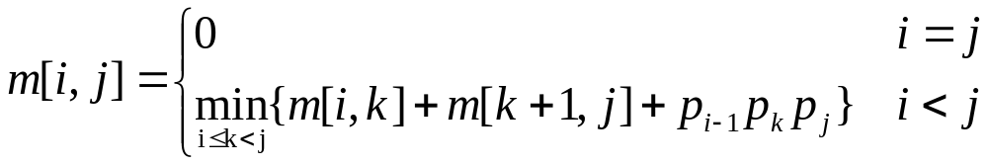
2. 建立递归关系
设计算A[i:j]，1≤i≤j≤n，所需要的最少数乘次数m[i,j]，则原问题的最优值为m[1,n]。
设A_{i}的维数为p_{i-1}×p_{i}，则
  当i=j时，A[i:j]=A_{i}，因此，m[i,i]=0，i=1,2,…,n
  当i<j时，m[i:j]=m[i,k]+m[k+1,j]+p_{i-1}p_{k}p_{j}
可以递归地定义m[i,j]为：
k的位置只有j-i种可能

Slide 16
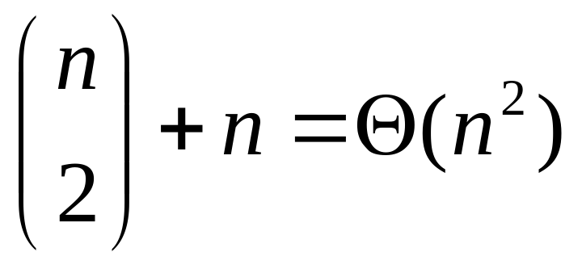
3. 计算最优值
对于1≤i≤j≤n不同的有序对(i,j)对应于不同的子问题。因此，不同子问题的个数最多只有
由此可见，在递归计算时，许多子问题被重复计算多次。这也是该问题可用动态规划算法求解的又一显著特征。

Slide 17
用动态规划算法解此问题，可依据其递归式以自底向上的方式进行计算。在计算过程中，保存已解决的子问题答案。每个子问题只计算一次，而在后面需要时只要简单查一下，从而避免大量的重复计算，最终得到多项式时间的算法。

Slide 18
m[i,j]的计算顺序
 | 1 | 2 | 3 | 4 | 5 | 6
1 | ↘ | ↘ | ↘ | ↘ | ↘ | ↘
2 |  | ↘ | ↘ | ↘ | ↘ | ↘
3 |  |  | ↘ | ↘ | ↘ | ↘
4 |  |  |  | ↘ | ↘ | ↘
5 |  |  |  |  | ↘ | ↘
6 |  |  |  |  |  | ↘

Slide 19
void MatrixChain(int *p,int n,int **m,int **s)
{
for(int i=1; i<=n; i++)
m[i][i]=0;
for(int r=2; r<=n; r++) //从第2条斜线计算到第n条斜线
for(int i=1; i<=n-r+1; i++) //第r条斜线上共计算n-r+1个值
{
int j=i+r-1; //第r条斜线上，第i个元素的列下标为i+r-1
m[i][j]=m[i+1][j]+p[i-1]*p[i]*p[j];
//计算A[i](A[i+1]*...*A[j])
s[i][j]=i; //此时为在第i个矩阵处分割

Slide 20
for(int k=i+1; k<j; k++) {
//计算从第i+1到j-1个矩阵处分割的情形
int t=m[i][k]+m[k+1][j]+p[i-1]*p[k]*p[j];
if(t<m[i][j])
{
m[i][j]=t;
s[i][j]=k; //在第k个矩阵处分割
}
}
}
}

Slide 21
算法复杂度分析：
算法MatrixChain的主要计算量取决于算法中对r，i和k的3重循环。循环体内的计算量为O(1)，而3重循环的总次数为O(n³)。因此算法的计算时间上界为O(n³)。算法所占用的空间显然为O(n²)。

Slide 22
4. 构造最优解
s[i][j]=k; //在第k个矩阵处分割
因此，由s[1][n]的值可知A[1:n]的最优加括号方式为(A[1:s[1][n]])(A[s[1][n]+1:n])，以此递推。
例：s[1][n]=4
string *str=new string[7];
for(int i=1; i<7; i++)
str[i]="A"+string(1,'0'+i);//string( size_type length, char ch );
(A1 | A2 | A3 | A4) | (A5 | A6 | A7)
1 | 2 | 3 | 4 | 5 | 6 | 7

Slide 23
void Traceback(int i,int j,int **s,string *str)
{
if(i==j)
return;
Traceback(i,s[i][j],s,str);
Traceback(s[i][j]+1,j,s,str);
str[i]="("+str[i];
str[s[i][j]]=str[s[i][j]]+")";
str[s[i][j]+1]="("+str[s[i][j]+1];
str[j]=str[j]+")";
}

Slide 24
3.2 动态规划算法的基本要素
从一般意义上讲，问题所具有的最优子结构性质和子问题重叠性质是该问题可用动态规划算法求解的基本要素。

Slide 25
1. 最优子结构
矩阵连乘计算次序问题的最优解包含着其子问题的最优解。这种性质称为最优子结构性质。
在分析问题的最优子结构性质时，所用的方法具有普遍性：首先假设由问题的最优解导出的子问题的解不是最优的，然后再设法说明在这个假设下可构造出比原问题最优解更好的解，从而导致矛盾。

Slide 26
利用问题的最优子结构性质，以自底向上的方式递归地从子问题的最优解逐步构造出整个问题的最优解。最优子结构是问题能用动态规划算法求解的前提。
同一个问题可以有多种方式刻划它的最优子结构，有些表示方法的求解速度更快（空间占用小，问题的维度低）。

Slide 27
2. 重叠子问题
递归算法求解问题时，每次产生的子问题并不总是新问题，有些子问题被反复计算多次。这种性质称为子问题的重叠性质。
动态规划算法对每一个子问题只解一次，而后将其解保存在一个表格中，当再次需要解此子问题时，只是简单地用常数时间查看一下结果。
通常不同的子问题个数随问题的大小呈多项式增长。因此用动态规划算法只需要多项式时间，从而获得较高的解题效率。

Slide 28

计算矩阵连乘积最优计算次序的直接递归算法
int RecurMatrixChain(int i,int j){
if(i==j)
return 0;
int u=RecurMatrixChain(i,i)+RecurMatrixChain(i+1,j)+p[i-1]*p[i]*p[j];
s[i][j]=i;
for(int k=i+1;k<j;k++) {
int t=RecurMatrixChain(i,k)+RecurMatrixChain(k+1,j)+p[i-1]*p[k]*p[j];
if(t<u) {
u=t;
s[i][j]=k;
}
}
return u;
}

Slide 29
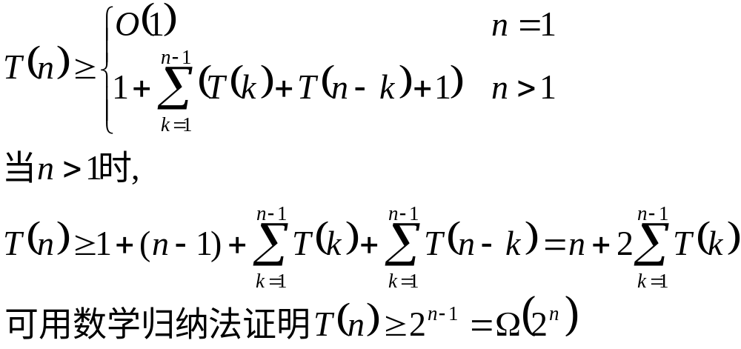
由此可看出，在解某一问题的直接递归算法所产生的递归树中，相同的子问题反复出现，并且不同子问题的个数又相对较少时，用动态规划算法是有效的。

Slide 30
3. 备忘录方法
备忘录方法的控制结构与直接递归方法的控制结构相同，区别在于备忘录方法为每个解过的子问题建立了备忘录以备需要时查看，避免了相同子问题的重复求解。
备忘录方法的递归方式是自顶向下的，而动态规划算法则是自底向上递归的。

Slide 31
int MemoizedMatrixChain(int *p,int n,int **m,int **s)
{
for(int i=1;i<=n;i++)
for(int j=i;j<=n;j++)
m[i][j]=0;
//0表示相应的子问题还末被计算
return LookupChain(1,n,p,m,s);
}

Slide 32
int LookupChain(int i,int j,int *p,int**m,int **s)
{
if(m[i][j]>0) //大于0表示其中存储的是所要求子问题的计算结果
return m[i][j]; //直接返回此结果即可
if(i==j)
return 0;
int u=LookupChain(i,i,p,m,s)+LookupChain(i+1,j,p,m,s)+p[i-1]*p[i]*p[j];
s[i][j]=i;
for(int k=i+1;k<j;k++)
{
int t=LookupChain(i,k,p,m,s)+LookupChain(k+1,j,p,m,s)+p[i-1]*p[k]*p[j];
if(t<u)
{
u=t;
s[i][j]=k;
}
}
m[i][j]=u;
return u;
}
共有O(n²)个记录项需填写，每个填写耗时O(n)，可知算法算法时间复杂度为O(n³)。

Slide 33
一般来讲，当一个问题的所有子问题都至少要解一次时，用动态规划算法比用备忘录方法好；当子问题空间中的部分子问题可不必求解时，用备忘录方法则较有利。

Slide 34
3.3 最长公共子序列
若给定序列X={x₁,x₂,…,x_{m}}，则另一序列Z={z₁,z₂,…,z_{k}}，是X的子序列是指存在一个严格递增下标序列{i₁,i₂,…,i_{k}}使得对于所有j=1,2,…,k有：z_{j}=x_{ij}。
例如，序列Z={B, C, D, B}是序列X={A, B, C , B, D, A, B}的子序列，相应的递增下标序列为{2, 3, 5, 7}。

Slide 35
给定2个序列X和Y，当另一序列Z既是X的子序列又是Y的子序列时，称Z是序列X和Y的公共子序列。
例：
X={A,B,C,B,D,A,B}，Y={B,D,C,A,B,A}，则序列{B,C,A}是X和Y的一个公共子序列。

Slide 36
给定2个序列X={x₁,x₂,…,x_{m}}和Y={y₁,y₂,…,y_{n}}，找出X和Y的最长公共子序列。
例：
序列{B,C,B,A}是X和Y的最长公共子序列。
X={A,B,C,B,D,A,B}，Y={B,D,C,A,B,A}

Slide 37
穷举搜索法
对X的所有子序列，检查它是否也是Y的子序列。
X的每个子序列相应于下标集{1,2,…,m}的一个子集，因此共有2^{m}个不同子序列，穷举搜索法需要指数时间。

Slide 38
1. 最长公共子序列的结构
设序列X={x₁,x₂,…,x_{m}}和Y={y₁,y_{2,}…,y_{n}}的最长公共子序列为Z={z₁,z₂,…,z_{k}} ，则
⑴若x_{m}=y_{n}，则z_{k}=x_{m}=y_{n}，且Z_{k-1}是X_{m-1}和Y_{n-1}的最长公共子序列。
⑵若x_{m}≠y_{n}且z_{k}≠x_{m}，则Z是X_{m-1}和Y的最长公共子序列。
⑶若x_{m}≠y_{n}且z_{k}≠y_{n}，则Z是X和Y_{n-1}的最长公共子序列。
由此可见，2个序列的最长公共子序列包含了这2个序列的前缀的最长公共子序列。因此，最长公共子序列问题具有最优子结构性质。

Slide 39
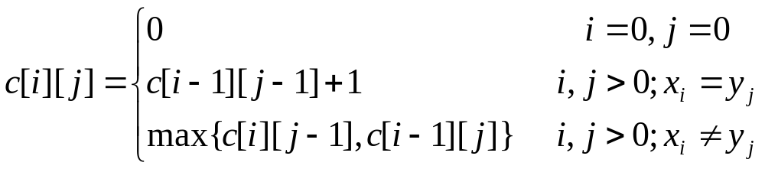
2. 子问题的递归结构
由最长公共子序列问题的最优子结构性质建立子问题最优值的递归关系。用c[i][j]记录序列的最长公共子序列的长度。其中， X_{i}={x₁,x₂,…,x_{i}}；Y_{j}={y₁,y₂,…,y_{j}}。当i=0或j=0时，空序列是X_{i}和Y_{j}的最长公共子序列。故此时C[i][j]=0。其它情况下，由最优子结构性质可建立递归关系如下：

Slide 40
3. 计算最优值
由于在所考虑的子问题空间中，总共有θ(mn)个不同的子问题，因此，用动态规划算法自底向上地计算最优值能提高算法的效率。
输入：x,y （序列数组）
输出：
  c[i][j]，存储x[1:i]和y[1:j]的最长公共子序列的长度；
  b[i][j]，记录上面c[i][j]的值是由哪个子问题的解得到的。

Slide 41
void LCSLength(int m,int n,char *x,char *y,int **c,int **b)
{ //求X[1:m]和Y[1:n]最长公共子序列的长度
for(int i=1;i<=m;i++)
c[i][0]=0;
for(int i=1;i<=n;i++)
c[0][i]=0;

Slide 42
for(int i=1;i<=m;i++)
for(int j=1;j<=n;j++) {
if(x[i]==y[j]) {
c[i][j]=c[i-1][j-1]+1;
b[i][j]=1;
}
else if(c[i-1][j]>=c[i][j-1]) {
c[i][j]=c[i-1][j];
b[i][j]=2;
}
else {
c[i][j]=c[i][j-1];
b[i][j]=3;
}
}
}
若x_{m}=y_{n}，则z_{k}=x_{m}=y_{n}，且Z_{k-1}是X_{m-1}和Y_{n-1}的最长公共子序列。
若x_{m}≠y_{n}且z_{k}≠x_{m}，则Z是X_{m-1}和Y的最长公共子序列。
若x_{m}≠y_{n}且z_{k}≠y_{n}，则Z是X和Y_{n-1}的最长公共子序列。
算法耗时O(mn)

Slide 43
4. 构造最长公共子序列
从b[m][n] 开始，依其值在数组b中搜索。
b[i][j]的值为：
  1，表示X_{i}和Y_{i}的最长公共子序列是由X_{i-1}和Y_{i-1}的最长公共子序列在尾部加上x_{i}所得到的。
  2，表示X_{i}和Y_{i}的最长公共子序列与X_{i-1}和Y_{i}的最长公共子序列相同。
  3， 表示X_{i}和Y_{i}的最长公共子序列与X_{i}和Y_{i-1}的最长公共子序列相同。

Slide 44
void LCS(int i,int j,char *x,int **b)
{ //输出X[1:i],Y[1:j]的最长公共子序列
if(i==0||j==0)
return;
if(b[i][j]==1)
{
LCS(i-1,j-1,x,b);
cout<<x[i];
}
else if(b[i][j]==2)
LCS(i-1,j,x,b);
else
LCS(i,j-1,x,b);
}

Slide 45
5. 算法的改进
在算法lcsLength和lcs中，可进一步将数组b省去。事实上，数组元素c[i][j]的值仅由c[i-1][j-1]，c[i-1][j]和c[i][j-1]这3个数组元素的值所确定。对于给定的数组元素c[i][j]，可以不借助于数组b而仅借助于c本身在O(1)时间内确定c[i][j]的值是由c[i-1][j-1]，c[i-1][j]和c[i][j-1]中哪一个值所确定的。
如果只需要计算最长公共子序列的长度，则算法的空间需求可大大减少。事实上，在计算c[i][j]时，只用到数组c的第i行和第i-1行。因此，用2行的数组空间就可以计算出最长公共子序列的长度。进一步的分析还可将空间需求减至O(min(m,n))。

Slide 46
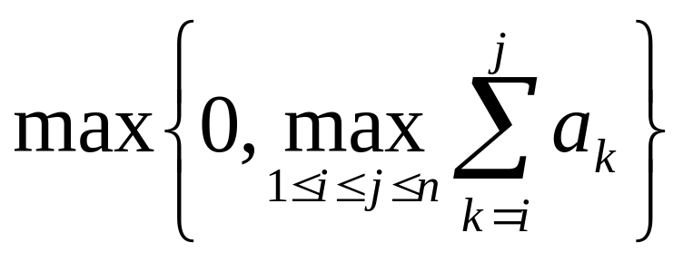
3.4 最大子段和
给定由n个整数（可能为负整数）组成的序列a₁,a₂,…,a_{n}，求该序列子段和的最大值。当所有整数均为负整数时定义其最大子段和为0。
依此定义，所求的最优值为：
例，序列{-2,11,-4,13,-5,-2}的最大子段和为20

Slide 47
1. 最大子段和的简单算法
int MaxSum1(int n,int* a,int& besti,int& bestj){
int sum=0;
for(int i=1;i<=n;i++) //注意：a[0]不用
for(int j=i;j<=n;j++)
{
int thissum=0;
for(int k=i;k<=j;k++)
thissum+=a[k];
if(thissum>sum)
{
sum=thissum;
besti=i;
bestj=j;
}
}
return sum;
}
函数功能：
求a[1:n]的最大子段a[besti:bestj]的和
算法耗时O(n³)

Slide 48
改进的算法
int MaxSum2(int n,int *a,int &besti,int &bestj){
int sum=0;
for(int i=1;i<=n;i++)
{
int thissum=0;
for(int j=i;j<=n;j++)
{
thissum+=a[j];
if(thissum>sum)
{
sum=thissum;
besti=i;
bestj=j;
}
}
}
return sum;
}
算法耗时O(n²)

Slide 49
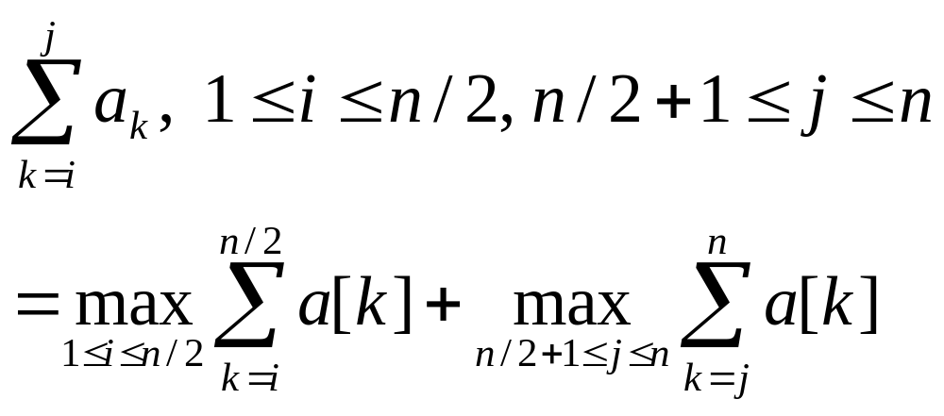
2. 最大子段和的分治算法
将序列a[1:n]分为长度相等的两段a[1:n/2]和a[n/2+1:n]，分别求出这两段的最大子段和，则a[1:n]的最大子段和有三种情形：
  与a[1:n/2]的最大子段和相同；
  与a[n/2+1:n]的最大子段和相同；
  为

Slide 50
int MaxSubSum(int *a,int left,int right)
{ //求a[left:right]的最大子段和
int sum=0;
if(left==right)
sum=a[left]>0?a[left]:0;
else
{
int center=(left+right)/2;
int leftsum=MaxSubSum(a,left,center);
int rightsum=MaxSubSum(a,center+1,right);

Slide 51
int s1=0; //保存最大值
int lefts=0; //每次累加的值
for(int i=center; i>=left; i--)
{
lefts+=a[i];
if(lefts>s1)
s1=lefts;
}

Slide 52
int s2=0;
int rights=0;
for(int i=center+1; i<=right; i++)
{
rights+=a[i];
if(right>s2)
s2=rights;
}
sum=s1+s2;

Slide 53
if(sum<leftsum)
sum=leftsum;
if(sum<rightsum)
sum=rightsum;
}
return sum;
}

Slide 54
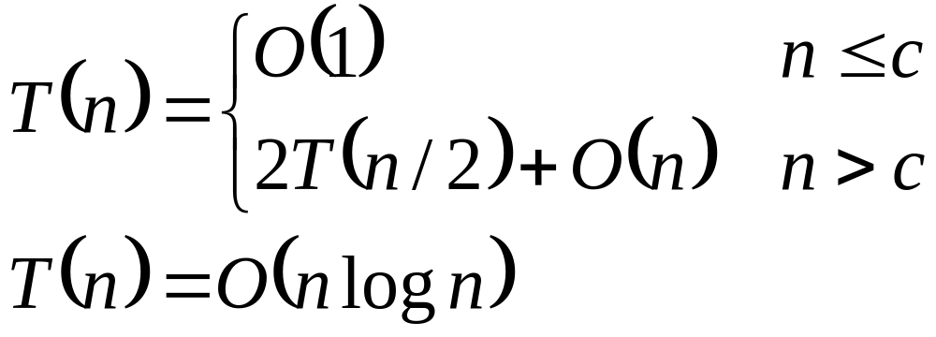
复杂性分析
算法的递归式：

Slide 55
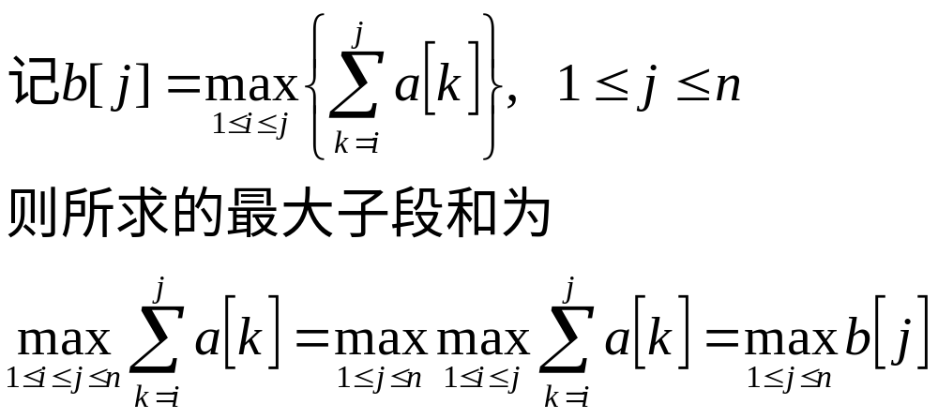
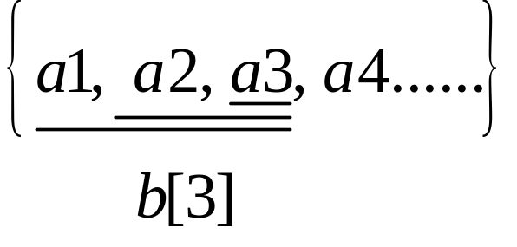
3. 最大子段和问题的动态规划算法
由b[j]的定义易知，当b[j-1]>0时，b[j]=b[j-1]+a[j]，否则b[j]=a[j]，故

Slide 56
int MaxSum(int n,int *a)
{ //返回a[1:n]的最大子段和
int sum=0,b=0;
for(int i=1; i<=n; i++)
{
if(b>0)
b+=a[i];
else
b=a[i];
if(b>sum)
sum=b;
}
return sum;
}
算法复杂度O(n)

Slide 57
4. 最大子段和问题与动态规划算法的推广
最大子段和问题可以推广到高维的情形。

Slide 58
⑴ 最大子矩阵和问题
给定一个m行n列的整数矩阵A，试求矩阵A的一个子矩阵，使其各元素之和为最大。

Slide 59
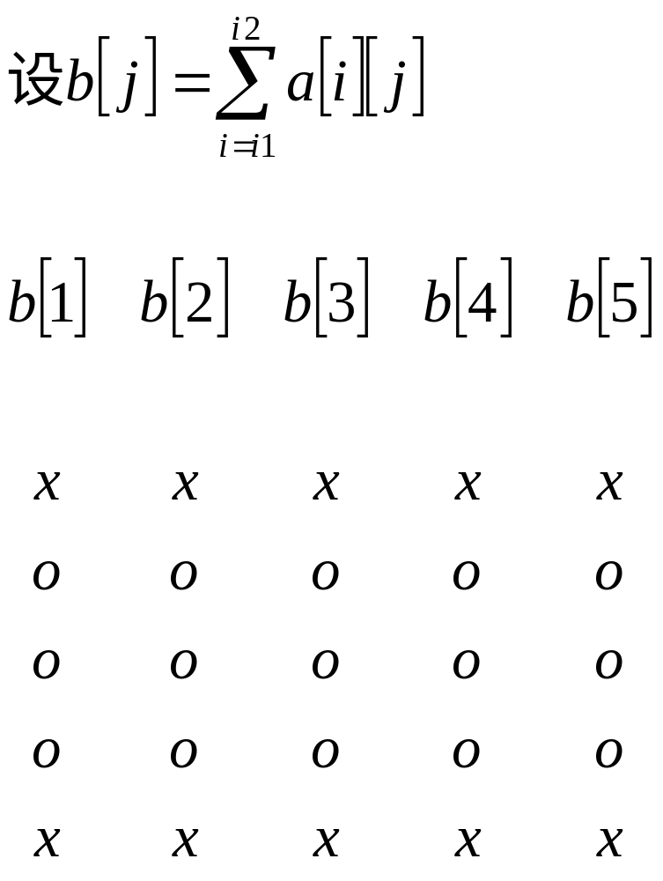
i1
i2

Slide 60
int MaxSum2(int m,int n,int **a){
int sum=0;
int *b=new int[n+1];
for(int i=1;i<=m;i++){ //从第i行
for(int k=1;k<=n;k++) //初始化数组b
b[k]=0;
for(int j=i;j<=m;j++){ //到第j行
for(int k=1;k<=n;k++)
b[k]+=a[j][k];
int max=MaxSum(n,b);
if(max>sum)
sum=max;
}
}
}
计算时间：
O(m²n)

Slide 61
⑵ 最大m子段和问题
给定由n个整数（可能为负数）组成的序列{a₁,a₂,…,a_{n}}，以及一个正整数m，要求确定序列{a₁,a₂,…,a_{n}}的m个不相交子段，使这m个子段的总和达到最大。

Slide 62
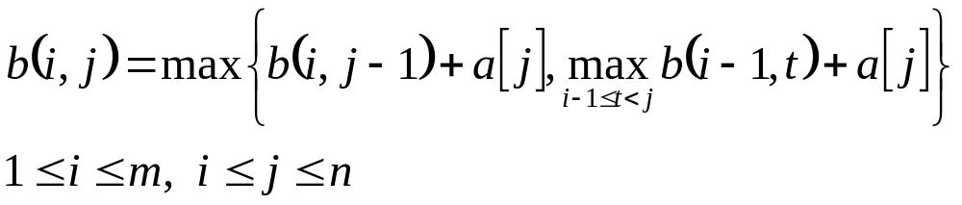
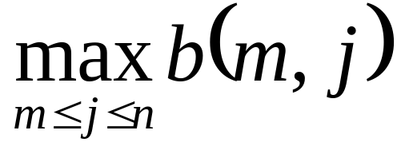
设b(i,j)表示数组a的前j项中i个子段和的最大值，且第i个子段含a[j]（1≤i ≤ m，i ≤j ≤n），则计算b(i,j)的递归式为
第i个子段含a[j-1]、a[j]
第i个子段仅含a[j]
所求的最优值为

Slide 63
初始时
b(0,j)=0, (1≤j ≤n)
b(i,0)=0, (1≤i ≤m)
 | 0 | 1 | 2 | 3 | 4 | 5
0 | 0 | 0 | 0 | 0 | 0 | 0
1 | 0
2 | 0
3 | 0
4 | 0
j≥i
t<j

Slide 64
int MaxSum(int m,int n,int *a)
{
if(n<m||m<1)
return 0;
int **b=new int *[m+1]; //定义二维数组b
for(int i=0; i<=m; i++)
b[i]=new int[n+1];
for(int i=0; i<=m; i++) //初始值
b[i][0]=0;
for(int j=1; j<=n; j++)
b[0][j]=0;

Slide 65
for(int i=1; i<=m; i++) //1≤i ≤m
for(int j=i; j<n-m+i; j++) //j≥i, t<j
if(j>i)
{
b[i][j]=b[i][j-1]+a[j];
for(int k=i-1; k<j; k++) //i-1≤t<j
if(b[i][j]<b[i-1][k]+a[j])
b[i][j]=b[i-1][k]+a[j];
}
else //j=i, 每个数都是一个子段
b[i][j]=b[i-1][j-1]+a[j];
int sum=0;
for(int j=m; j<=n; j++)
if(sum<b[m][j])
sum=b[m][j];
return sum;
}
计算时间：
O(mn²)

Slide 66
讨论：租用游艇问题
长江游艇俱乐部在长江上设置了n 个游艇出租站{1,2,…,n}。游客可在这些游艇出租站租用游艇，并在下游的任何一个游艇出租站归还游艇。游艇出租站i 到游艇出租站j 之间的租金为r(i,j),1≤i<j≤n。试设计一个算法，计算出从游艇出租站1 到游艇出租站n 所需的最少租金。
r(i,j) | 2 | 3 | 4 | 5
1 | 13 | 15 | 24 | 44
2 |  | 16 | 18 | 8
3 |  |  | 7 | 26
4 |  |  |  | 12

Slide 67
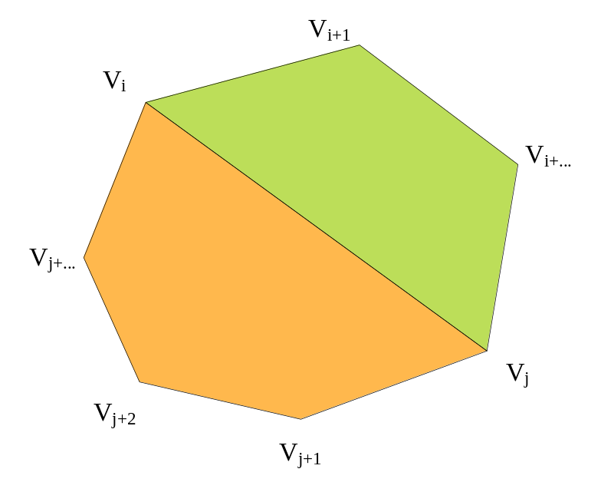
3.5 凸多边形最优三角剖分
用多边形顶点的逆时针序列表示凸多边形，即P={v₀,v₁,…,v_{n-1}}表示具有n条边的凸多边形。
若v_{i}与v_{j}是多边形上不相邻的2个顶点，则线段v_{i}v_{j}称为多边形的一条弦。弦将多边形分割成2个多边形{v_{i},v_{i+1},…,v_{j}}和{v_{j},v_{j+1},…,v_{i}}。

Slide 68

多边形的三角剖分
多边形的三角剖分是将多边形分割成互不相交的三角形的弦的集合T。
注意：
  T中各弦互不相交，且集合T已达到最大；
  有n个顶点的凸多边形的三角剖分中，恰有n-3条弦和n-2个三角形。

Slide 69
凸多边形最优三角剖分
给定凸多边形P，以及定义在由多边形的边和弦组成的三角形上的权函数w。要求确定该凸多边形的三角剖分，使得该三角剖分中诸三角形上权之和为最小。

Slide 70
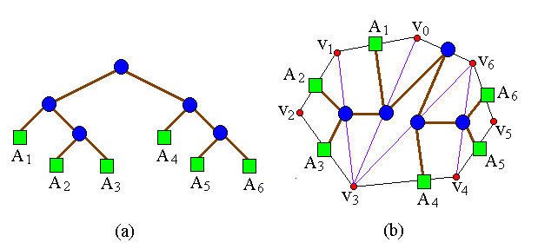
1. 三角剖分的结构及其相关问题
一个表达式的完全加括号方式相应于一棵完全二叉树，称为表达式的语法树。例如，完全加括号的矩阵连乘积((A₁(A₂A₃))(A₄(A₅A₆)))所相应的语法树如图 (a)所示。
凸多边形{v₀,v₁,…v_{n-1}}的三角剖分也可以用语法树表示。例如，图 (b)中凸多边形的三角剖分可用图 (a)所示的语法树表示。

Slide 71
矩阵连乘积中的每个矩阵A_{i}对应于凸(n+1)边形中的一条边v_{i-1}v_{i}。三角剖分中的一条弦v_{i}v_{j}，i<j，对应于矩阵连乘积A[i+1:j]。

Slide 72
例：
给定矩阵链A₁A₂A₃A₄A₅A₆，A_{i}的维数为p_{i-1}×p_{i}；
定义凸多边形P={v₀,v₁,v₂,v₃,v₄,v₅,v₆}，其三角形v_{i}v_{j}v_{k}上的权函数值为w(v_{i}v_{j}v_{k})=p_{i}p_{j}p_{k}，依此定义，P的最优三角剖分所对应的语法树给出了矩阵链的最优完全加括号方式。

Slide 73
2. 最优子结构性质
凸多边形的最优三角剖分问题有最优子结构性质。
事实上，若凸(n+1)边形P={v₀,v₁,…,v_{n}}的最优三角剖分T包含三角形v₀v_{k}v_{n}，1≤k≤n-1，则T的权为3个部分权的和：三角形v₀v_{k}v_{n}的权，子多边形{v₀,v₁,…,v_{k}}和{v_{k},v_{k+1},…,v_{n}}的权之和。可以断言，由T所确定的这2个子多边形的三角剖分也是最优的。因为若有{v₀,v₁,…,v_{k}}或{v_{k},v_{k+1},…,v_{n}}的更小权的三角剖分将导致T不是最优三角剖分的矛盾。

Slide 74
3. 最优三角剖分的递归结构
定义t[i][j]，1≤i<j≤n为凸子多边形{v_{i-1}, v_{i},…,v_{j}}的最优三角剖分所对应的权函数值，即其最优值。为方便起见，设退化的多边形{v_{i-1},v_{i}}具有权值0。据此定义，要计算的凸(n+1)边形P的最优权值为t[1][n]。

Slide 75
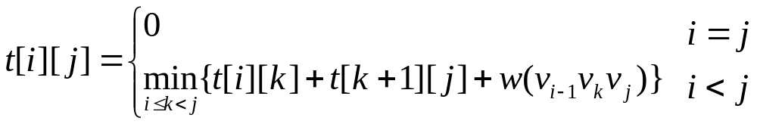
t[i][j]的值可以利用最优子结构性质递归地计算。当j-i≥1时，凸子多边形至少有3个顶点。由最优子结构性质，t[i][j]的值应为t[i][k]的值加上t[k+1][j]的值，再加上三角形v_{i-1}v_{k}v_{j}的权值，其中i≤k≤j-1。由于在计算时还不知道k的确切位置，而k的所有可能位置只有j-i个，因此可以在这j-i个位置中选出使t[i][j]值达到最小的位置。由此，t[i][j]可递归地定义为：

Slide 76
4. 计算最优值
算法与矩阵连乘问题相似。

Slide 77
struct Vertex //顶点类型
{
string v; //顶点名称
double x;
double y;
};
template<typename E>
double w(E p[],int a,int b,int c) //返回三角形的权
{
double s1=sqrt((p[a].x-p[b].x)*(p[a].x-p[b].x)+(p[a].y-p[b].y)*(p[a].y-p[b].y));
double s2=sqrt((p[b].x-p[c].x)*(p[b].x-p[c].x)+(p[b].y-p[c].y)*(p[b].y-p[c].y));
double s3=sqrt((p[a].x-p[c].x)*(p[a].x-p[c].x)+(p[a].y-p[c].y)*(p[a].y-p[c].y));
return s1+s2+s3;
}
w(abc)=|ab|+|bc|+|ac|

Slide 78
template<typename Type,typename E>
void MinWeightTriangulation(E *p,int n,Type **t,int **s)
{
for(int i=1; i<=n; i++)
t[i][i]=0;
for(int r=2; r<=n; r++)
for(int i=1; i<=n-r+1; i++)
{
int j=i+r-1;
t[i][j]=t[i+1][j]+w(p,i-1,i,j);
s[i][j]=i; //k=i
 | 1 | 2 | 3 | 4 | 5 | 6
1 | ↘ | ↘ | ↘ | ↘ | ↘ | ↘
2 |  | ↘ | ↘ | ↘ | ↘ | ↘
3 |  |  | ↘ | ↘ | ↘ | ↘
4 |  |  |  | ↘ | ↘ | ↘
5 |  |  |  |  | ↘ | ↘
6 |  |  |  |  |  | ↘

Slide 79
for(int k=i+1; k<i+r-1; k++)
{
int u=t[i][k]+t[k+1][j]+w(p,i-1,k,j);
if(u<t[i][j])
{
t[i][j]=u;
s[i][j]=k;
}
}
}
}
计算时间：
O(n³)

Slide 80
5. 构造最优三角剖分
s[i][j]记录了与v_{i-1}和v_{j}一起构成三角形的第3个顶点的位置，据此可构造出最优三角剖分中的所有三角形。

Slide 81
template<typename E>
void Traceback(E *p,int i,int j,int **s)
{
if(i==j)
return;
int k=s[i][j];
cout<<p[i-1].v<<" "<<p[k].v<<" "<<p[j].v<<endl;
Traceback(p,i,k,s);
Traceback(p,k+1,j,s);
}

Slide 82
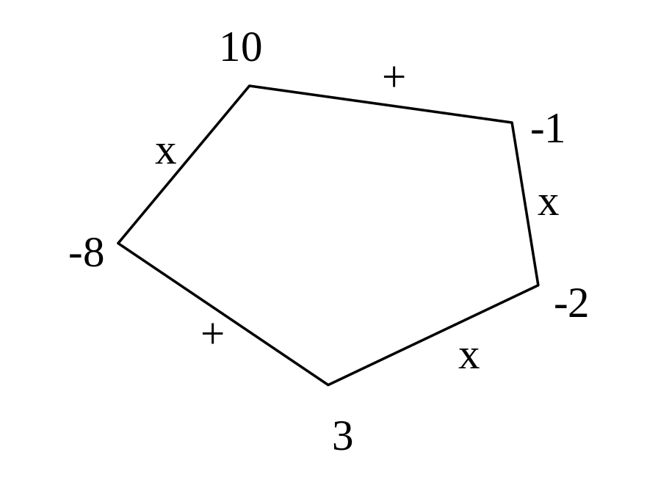
3.6 多边形游戏
多边形游戏是一个单人玩的游戏，开始时有一个由n个顶点构成的多边形。每个顶点被赋予一个整数值，每条边被赋予一个运算符“+”或“*”。所有边依次用整数从1到n编号。

Slide 83
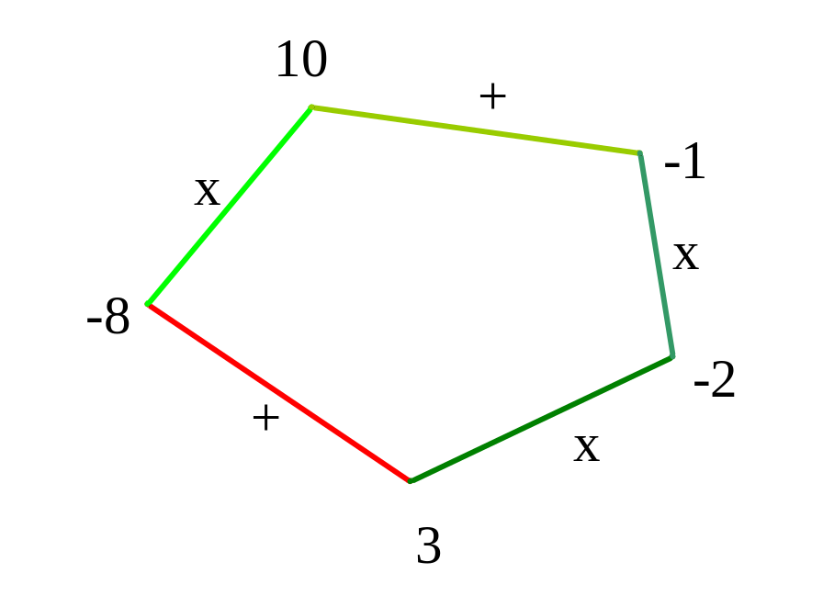

游戏第1步，将一条边删除。
随后n-1步按以下方式操作：
(1)选择一条边E以及由E连接着的2个顶点V₁和V₂；
(2)用一个新的顶点取代边E以及由E连接着的2个顶点V₁和V₂。将由顶点V₁和V₂的整数值通过边E上的运算得到的结果赋予新顶点。
最后，所有边都被删除，游戏结束。游戏的得分就是所剩顶点上的整数值。
问题:
对于给定的多边形，计算最高得分。

Slide 84
1. 最优子结构性质
设所给的多边形的顶点和边的顺时针序列为
op[1],v[1],op[2],v[2],…,op[n],v[n]
上例的序列为：
×, 10, +, -1, ×, -2, ×, 3, + ,-8
v |  | 10 | -1 | -2 | 3 | -8
op |  | * | + | * | * | +

Slide 85
在所给多边形中，从顶点i(1≤i≤n)开始，长度为j(链中有j个顶点)的顺时针链p(i,j) 可表示为v[i],op[i+1],…,v[i+j-1]。
如果这条链的最后一次合并运算在op[i+s]处发生(1≤s≤j-1)，则可在op[i+s]处将链分割为2个子链p(i,s)和p(i+s,j-s)。

Slide 86
设m1是对子链p(i,s)的任意一种合并方式得到的值，而a和b分别是在所有可能的合并中得到的最小值和最大值。m2是p(i+s,j-s)的任意一种合并方式得到的值，而c和d分别是在所有可能的合并中得到的最小值和最大值。
依此定义有a≤m1≤b，c≤m2≤d
(1)当op[i+s]='+'时，显然有a+c≤m≤b+d
(2)当op[i+s]='*'时，有
min{ac,ad,bc,bd}≤m≤max{ac,ad,bc,bd}
换句话说，主链的最大值和最小值可由子链的最大值和最小值得到。

Slide 87
2. 递归求解
设m[i,j,0]是链合并的最小值，而m[i,j,1]是最大值。若最优合并在op[i+s]处将p(i,j)分为2个长度小于j的子链p(i,s)和p(i+s,j-s)，且从顶点i开始的长度小于j的子链的最大值和最小值均已算出。记
a=m[i,i+s,0] b=m[i,i+s,1]
c=m[i+s,j-s,0] d=m[i+s,j-s,1]

Slide 88
①当op[i+s]='+'时
m[i,j,0]=a+c
m[i,j,1]=b+d
②当op[i+s]='*'时
m[i,j,0]=min{ac,ad,bc,bd}
m[i,j,1]=max{ac,ad,bc,bd}

Slide 89
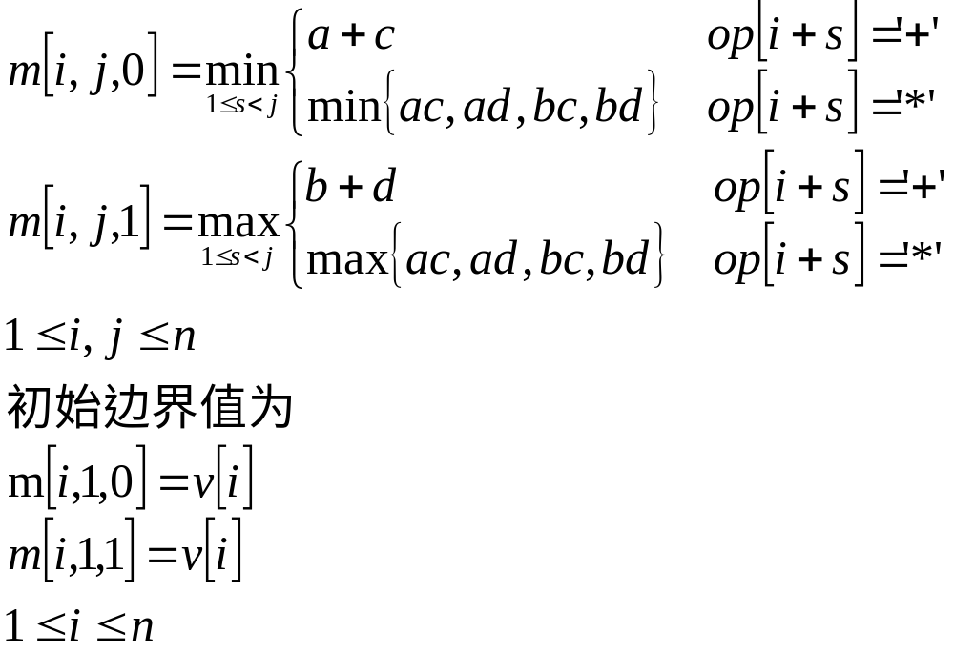
由于最优断开位置s有1≤s≤j-1的j-1种情况，则
由于多边形是封闭的，顶点i+s的实际编号为(i+s)mod n,
m[i,n,1]即为首次删去第i条边后得到的最大得分。

Slide 90
using namespace std;
const int N=100;
int m[N][N][2];
char op[N]={' ','*','+','*','*','+'};
void MinMax(int n,int i,int s,int j,int &minf,int &maxf)
{//求从i开始含j个顶点的链，在s处合并时的最小和最大值
int e[4];
int a=m[i][s][0],b=m[i][s][1];
//a,b分别是子链p(i,s)所有可能的合并中的最小和最大值
int r=(i+s-1)%n+1; //最后一次合并的运算符op[i+s]
int c=m[r][j-s][0],d=m[r][j-s][1];
//c,d分别是子链p(i+s,j-s)所有可能的合并中的最小和最大值

Slide 91
①当op[i+s]='+'时
m[i,j,0]=a+c
m[i,j,1]=b+d
if(op[r]=='+') {
minf=a+c;
maxf=b+d;
}
else {
e[1]=a*c;
e[2]=a*d;
e[3]=b*c;
e[4]=b*d;
minf=e[1];
maxf=e[1];
for(int r=2;r<5;r++) {
if(minf>e[r])
minf=e[r];
if(maxf<e[r])
maxf=e[r];
}
}
}
②当op[i+s]='*'时
m[i,j,0]=min{ac,ad,bc,bd}
m[i,j,1]=max{ac,ad,bc,bd}

Slide 92
int PolyMax(int n){
int minf,maxf;
for(int j=2;j<=n;j++) //长度为j（链中有j个顶点）
for(int i=1;i<=n;i++) //从顶点i开始
for(int s=1;s<j;s++) { //最后一次合并运算在op[i+s]处发生
MinMax(n,i,s,j,minf,maxf);
if(m[i][j][0]>minf)
m[i][j][0]=minf;
if(m[i][j][1]<maxf)
m[i][j][1]=maxf;
}
int temp=m[1][n][1];
for(int i=2;i<=n;i++)
if(temp<m[i][n][1])
temp=m[i][n][1];
return temp;
}

Slide 93
int main()
{
int a[]={0,10,-1,-2,3,-8};
for(int i=1;i<=6;i++)
m[i][1][0]=m[i][1][1]=a[i];
//设置从顶点i开始，长度为1的子链合并的最大、最小值
int s=PolyMax(5);
cout<<s<<endl;
return 0;
}
计算时间：
O(n³)

Slide 94


3.7 图像压缩
计算机中常用像素点灰度值序列{p₁,p₂,...,p_{n}}表示图像，p_{i}表示像素点i的灰度值。灰度值的范围常为0~255，需要用8位来表示。
146
1 | 0 | 0 | 1 | 0 | 0 | 1 | 0
224×229

Slide 95
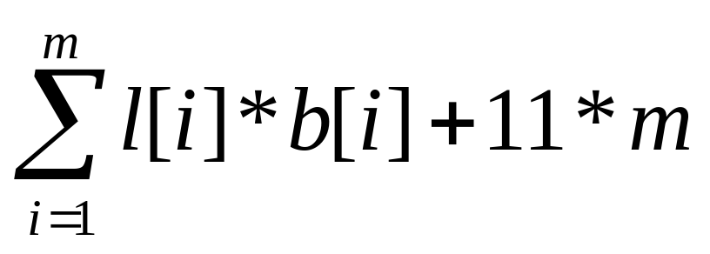
图像的变位压缩
图像的变位压缩存储格式将所给的像素点序列{p₁,p₂,...,p_{n}}分割成m个连续段{S₁,S₂,...,S_{m}}。第i个像素段S_{i}中有l[i]个像素，且该段中每个像素都只用b[i]位表示。
需用3位表示b[i]，如果限制1≤l[i]≤255，则需要用8位表示l[i]，因此第i个像素段所需的存储空间为l[i]*b[i]+11。
整个像素序列的存储空间为
该段有多少个像素，每个像素用多少位表示，是每段的附加信息。

Slide 96
图像压缩问题
确定像素序列{p₁,p₂,...,p_{n}}的一个最优分段，使得依此分段所需的存储空间最小。
其中
  0≤p_{i} ≤255
  1 ≤i ≤n
  每个分段的长度不超过255位

Slide 97
1. 最优子结构性质
设l[i],b[i]，1≤i ≤m是{p₁,p₂,…,p_{n}}的最优分段。显而易见，l[1],b[1]是{p₁,p₂,…,p_{l[1]}}的最优分段，且l[i],b[i]， 2≤i ≤m是{p_{l[1]+1},…,p_{n}}的最优分段。即图象压缩问题满足最优子结构性质。

Slide 98
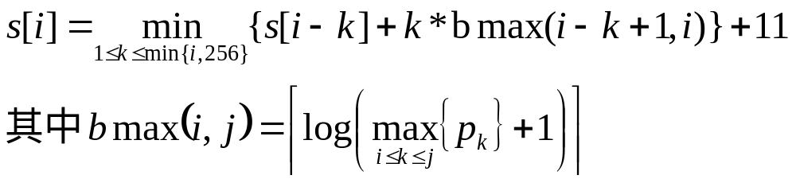
2. 递归计算最优值
设s[i]，1≤i≤n，是像素序列{p₁,p₂,…,p_{i}}的最优分段所需的存储位数。由最优子结构性质易知：
最后一个分段有k个像素。
{p_{i},...p_{j}}中数值最大的像素所需的存储位数。

Slide 99
int length(int i) //十进制数i所需的存储位数
{
int k=1;
i=i/2;
while(i>0)
{
k++;
i=i/2;
}
return k;
}

Slide 100
void Compress(int n,int p[],int s[],int l[],int b[])
{
//p[p1:pn]，像素点灰度值序列
//s[i]，像素序列[p1:pi]的最优分段所需的存储位数
//l[i]，[p1:pi]的最优分段中最后1个分段的像素个数
//b[i]，像素p[i]所需的存储位数
int Lmax=255; //每个分段的长度不超过255位
int header=11; //分段段头所需位数
s[0]=0;

Slide 101
for(int i=1;i<=n;i++) //[p1:pi]
{
b[i]=length(p[i]);
int bmax=b[i];
s[i]=s[i-1]+bmax; //k=1
l[i]=1;
for(int j=2;j<=i&&j<=Lmax;j++) //k=j，最后的1个分段中有j个像素
{
if(bmax<b[i-j+1])
bmax=b[i-j+1];
if(s[i]>s[i-j]+j*bmax)
{
s[i]=s[i-j]+j*bmax;
l[i]=j;
}
}
s[i]+=header;
}
}
最后一个分段只有1个像素时

Slide 102
3. 构造最优解
算法用l[i],b[i]记录了最优分段所需的信息。
最优分段的最后一段的段长和像素位数分别存储于l[n]和b[n]中，其前一段的段长度和像素位数存储于l[n-l[n]]和b[n-l[n]]中（？）。依此类推，可在O(n)时间内构造出相应的最优解。

Slide 103
void Traceback(int n,int &i,int s[],int l[])
{ //计算分段数i及i个分段像素点的累积个数s[i]
if(n==0)
return;
Traceback(n-l[n],i,s,l);
s[i++]=n-l[n]; //注意：s[ ]只算到i-1个分段
}

Slide 104
void Output(int s[],int l[],int b[],int n)
{
cout<<"The optimal value is "<<s[n]<<endl;
int m=0;
Traceback(n,m,s,l); //m:分段数
s[m]=n; //m个分段像素的累积和，Traceback算到m-1个
cout<<"Decompose into "<<m<<" segments"<<endl;
for(int j=1;j<=m;j++)
{
l[j]=l[s[j]]; //计算第j个分段像素个数: l[j]
b[j]=b[s[j]]; //计算第j个分段所需的存储位数: b[j]
}
for(int j=1;j<=m;j++)
cout<<l[j]<<' '<<b[j]<<endl;
}
是否有问题？

Slide 105
int main()
{
const int N=12;
int n=N-1;
int p[]={0,5,1,3,223,211,177,7,5,2,1,4};
int s[N],l[N],b[N];
Compress(n,p,s,l,b);
Output(s,l,b,n);
return 0;
}

Slide 106
4. 计算复杂性
由于算法compress中对k的循环次数不超这256，故对每一个确定的i，可在时间O(1)内完成的计算。因此整个算法所需的计算时间为O(n)。

Slide 107
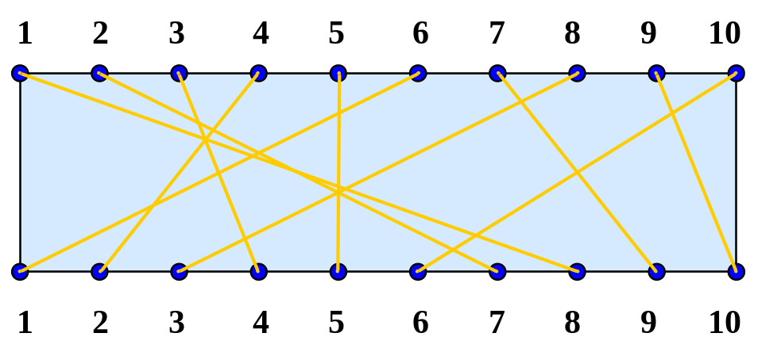
3.8 电路布线
在一块电路板的上、下2端分别有n个接线柱。根据电路设计，要求用导线(i,π(i))将上端接线柱与下端接线柱相连，其中π(i)是{1,2,…,n}的一个排列。
导线(i,π(i))称为该电路板上的第i条连线。对于任何1≤i<j≤n，第i条连线和第j条连线相交的充分且必要的条件是π(i)>π(j)。
π {8, 7, 4, 2, 5, 1, 9, 3, 10, 6}

Slide 108
电路布线问题
电路布线问题要确定将哪些连线安排在第一层上，使得该层上有尽可能多的连线。换句话说，该问题要求确定导线集Nets={(i,π(i)),1≤i≤n}的最大不相交子集。

Slide 109
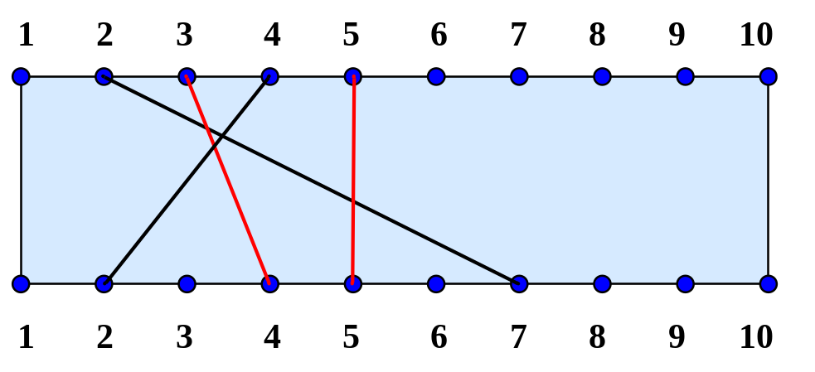
1. 最优子结构性质
记N(i,j)={(t,π(t))|(t,π(t))∈Nets,t≤i, π(t) ≤j}的最大不相交子集为MNS(i,j)，Size(i,j)=|MNS(i,j)|。
例：N(5,7)={(2,7),(3,4),(4,2),(5,5)}
MNS(5,7)={(3,4),(5,5)} Size(5,7)=2
t≤5, π(t) ≤7
π(t) {8, 7, 4, 2, 5, 1, 9, 3, 10, 6}

Slide 110
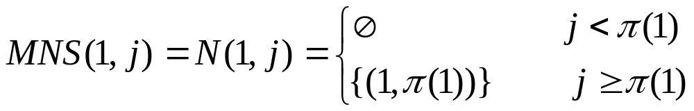
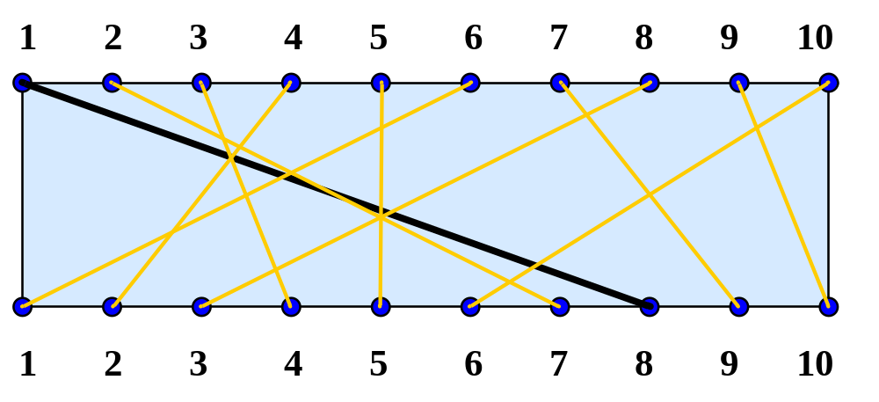
(1)当i=1时

Slide 111
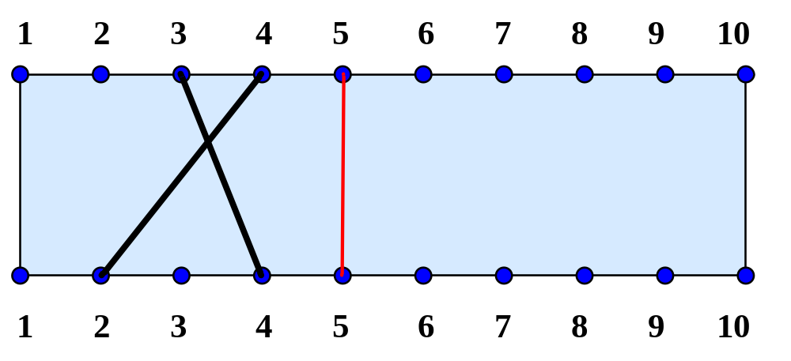
(2)当i>1时
① j<π(i)。此时，(i,π(i))∉ N(i,j)。故在这种情况下，N(i,j)=N(i-1,j)，从而Size(i,j)=Size(i-1,j)。
例：N(5,4)=N(4,4)

Slide 112
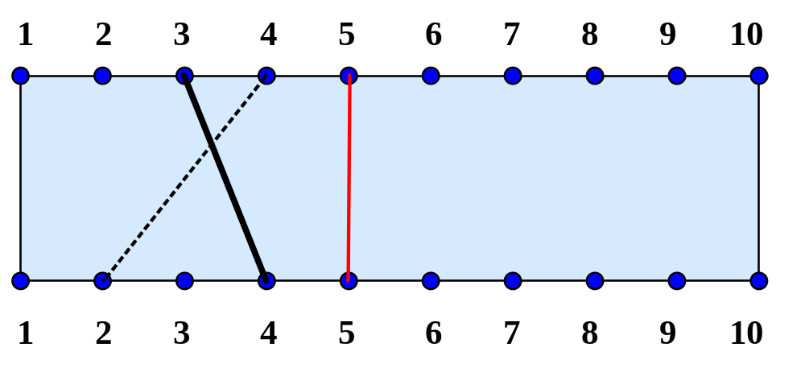
② j≥π(i)
若(i,π(i))∈MNS(i,j) ， 则对任意(t,π(t)) ∈MNS(i,j)有t<i且π(t)<π(i)。在这种情况下MNS(i,j)-{(i,π(i))}是N(i-1,π(i)-1)的最大不相交子集。
例：N(4,4) ={(3,4),(4,2)} MNS(4,4)={(3,4)}
MNS(5,5)=MNS(4,4)+{(5,5)}

Slide 113
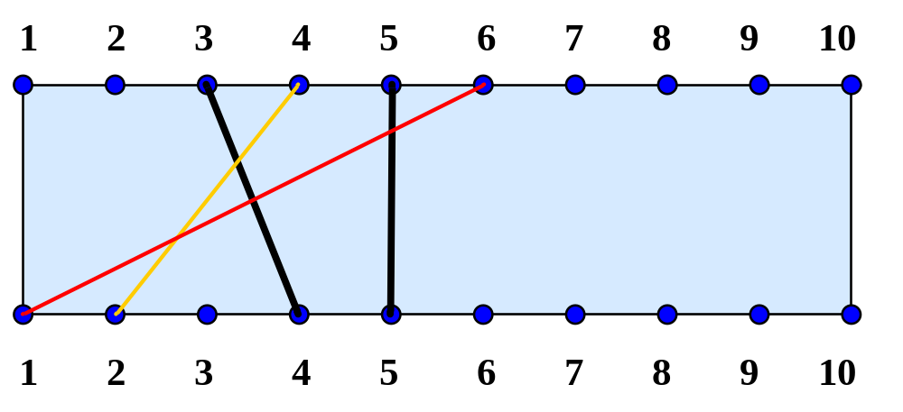
若(i,π(i))∉MNS(i,j) ， 则对任意(t,π(t)) ∈MNS(i,j)，有t<i。从而MNS(i,j)⊆N(i-1,j) 。因此，Size(i,j)≤Size(i-1,j)。另一方面MNS(i-1,j)⊆N(i,j) ，故又有Size(i,j)≥Size(i-1,j)，从而Size(i,j)=Size(i-1,j)。
例：MNS(6,5)={(3,4),(5,5)}
Size(6,5)=Size(5,5)

Slide 114
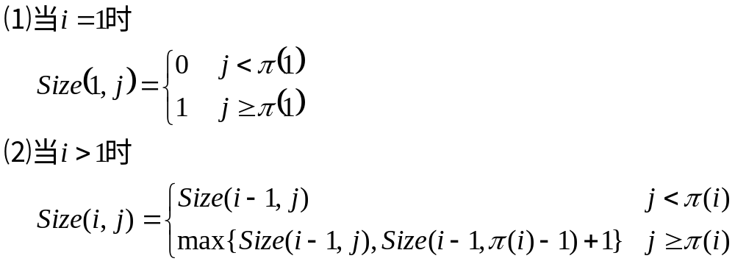
2. 递归计算最优值
由该问题的最优子结构性质可知：
电路布线问题的最优值为Size(n,n)

Slide 115
void MNS(int C[],int n,int **size){
//C[i]，即π[i]
//size[i][j]，N(i,j)的最大不相交子集中连线的数目
for(int j=0; j<C[1]; j++) //i=1，j<π(1)
size[1][j]=0;
for(int j=C[1]; j<=n; j++) //i=1，j>=π(1)
size[1][j]=1;
for(int i=2; i<n; i++) //1<i<n
{
for(int j=0; j<C[i]; j++) //j<π(i)
size[i][j]=size[i-1][j];
for(int j=C[i]; j<=n; j++) //j>=π(i)
size[i][j]=max(size[i-1][j],size[i-1][C[i]-1]+1);
}
size[n][n]=max(size[n-1][n],size[n-1][C[n]-1]+1); //i=n,j=n
}

Slide 116
3. 构造最优解
void Traceback(int C[],int **size,int n,int Net[],int &m)
{
//Net[0:m-1]存储MNS(n,n)中的m条连线
int j=n;
m=0;
for(int i=n; i>1; i--)
if(size[i][j]!=size[i-1][j]) //第i条连线∈MNS(n,n)
{
Net[m++]=i;
j=C[i]-1; //π[i]
}
if(j>=C[1]) //i=1
Net[m++]=1;
}

Slide 117
4. 计算复杂性
MNS：O(n²)
Traceback：O(n)

Slide 118
3.9 流水作业调度
n个作业{1,2,…,n}要在由2台机器M₁和M₂组成的流水线上完成加工。每个作业加工的顺序都是先在M₁上加工，然后在M₂上加工。M₁和M₂加工作业i所需的时间分别为a_{i}和b_{i}。
流水作业调度问题要求确定这n个作业的最优加工顺序，使得从第一个作业在机器M₁上开始加工，到最后一个作业在机器M₂上加工完成所需的时间最少。

Slide 119
分析：
直观上，一个最优调度应使机器M₁没有空闲时间，且机器M₂的空闲时间最少。在一般情况下，机器M₂上会有机器空闲和作业积压2种情况。
设全部作业的集合为N={1,2,…,n}。S⊆N是N的作业子集。在一般情况下，机器M₁开始加工S中作业时，机器M₂还在加工其它作业，要等时间t后才可利用。将这种情况下完成S中作业所需的最短时间记为T(S,t)。
流水作业调度问题的最优值为T(N,0)。

Slide 120
1. 最优子结构性质
设π是所给n个流水作业的一个最优调度，它所需的加工时间为 a_{π(1)}+T'。其中T'是在机器M₂的等待时间为b_{π(1)}时，安排作业{π(2),…,π(n)}所需的时间。
记S=N-{π(1)}，则有T'=T(S,b_{π(1)})。
证明：
事实上，由T的定义知T’≥T(S,b_{π(1)})。若T’>T(S,b_{π(1)})，设π’是作业集S在机器M₂的等待时间为b_{π(1)}情况下的一个最优调度。则{π(1), π’(2),…,π’(n)}是N的一个调度，且该调度所需的时间为a_{π(1)}+T(S,b_{π(1)})<a_{π(1)}+T’。这与π是N的最优调度矛盾。故T’≤T(S,b_{π(1)})。从而T’=T(S,b_{π(1)})。这就证明了流水作业调度问题具有最优子结构的性质。

Slide 121
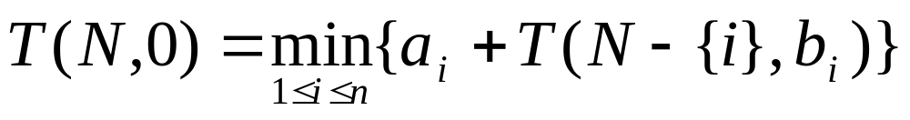
由流水作业调度问题的最优子结构性质可知，
一般情形：
b_{i}+max{t,a}-a_{i}=b_{i}+max{t-a_{i},0}

Slide 122
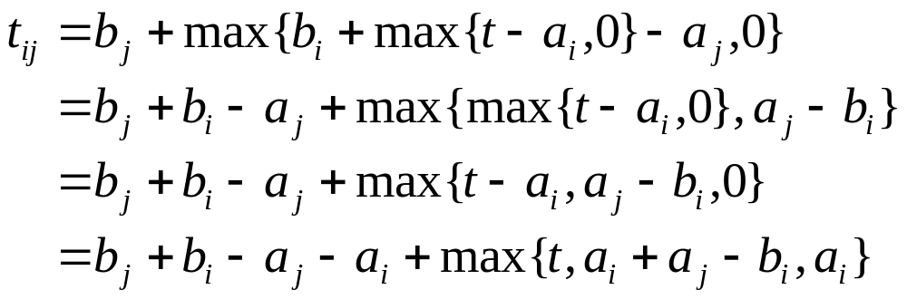
3. 流水作业的Johnson法则
对递归式的深入分析表明，算法可进一步得到简化。
设π是作业集S在机器M₂的等待时间为t时的任一最优调度。若π(1)=i, π(2)=j。则由动态规划递归式可得:
T(S,t)=a_{i}+T(S-{i},b_{i}+max{t-a_{i},0})=a_{i}+a_{j}+T(S-{i,j},t_{ij})
其中，
如果作业i和j满足min{b_{i},a_{j}}≥min{b_{j},a_{i}}，则称作业i和j满足Johnson（约翰逊）不等式。

Slide 123
交换作业i和作业j的加工顺序，得到作业集S的另一调度，它所需的加工时间为
T’(S,t)=a_{i}+a_{j}+T(S-{i,j},t_{ji})
其中，

Slide 124
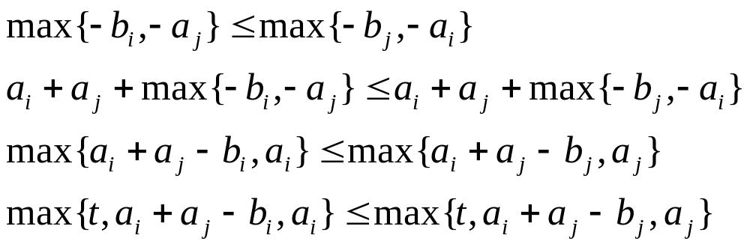
当作业i和j满足Johnson不等式时，有
由此可见当作业i和作业j不满足Johnson不等式时，交换它们的加工顺序后，不增加加工时间。

Slide 125
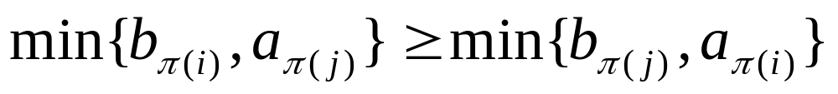
对于流水作业调度问题，必存在最优调度π ，使得作业π(i)和π(i+1)满足Johnson不等式。进一步还可以证明，调度满足Johnson法则当且仅当对任意i<j有
所有满足Johnson法则的调度均为最优调度

Slide 126
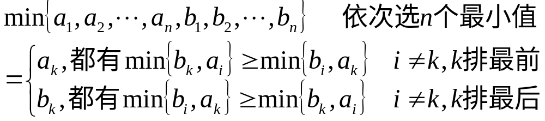
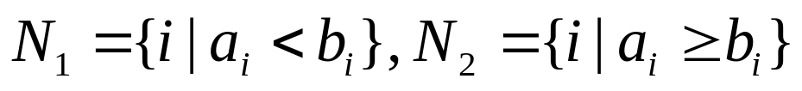
4. 算法描述
流水作业调度问题的Johnson算法
(1)令 ；
(2)将N₁中作业依a_{i}的非减序排序；将N₂中作业依b_{i}的非增序排序；
(3)N₁中作业接N₂中作业构成满足Johnson法则的最优调度。

Slide 127
class Jobtype
{
public:
// int operator <=(Jobtype a) const
// {
// return (key<=a.key);
// }
operator int ()const //重载类型转换运算符
{
return key;
}
int key; //作业在两机器上加工时间较短者
int index; //作业编号
bool job; //在M1上加工时间是否小于或等于在M2上的加工时间
};

Slide 128
int FlowShop(int n,int *a,int *b,int *c)
{
//n：作业个数
//a[0:n-1]：作业i在M1上加工的时间
//b[0:n-1]：作业i在M2上加工的时间
//c[0:n-1]：最优调度
//返回最短作业时间
Jobtype *d=new Jobtype[n]; //创建作业数组

Slide 129
for(int i=0; i<n; i++) //作业数组赋初值
{
d[i].key=a[i]>b[i]?b[i]:a[i];
d[i].job=a[i]<=b[i];
d[i].index=i;
}
QuickSort(d,0,n-1); //作业按key值非递减排序

Slide 130
int j=0,k=n-1; //用作数组c的下标指针
for(int i=0; i<n; i++) {
//c[0:j-1]为N1，c[j:n-1]为N2，算法(2)
if(d[i].job)
c[j++]=d[i].index;
else
c[k--]=d[i].index;
}

Slide 131
j=a[c[0]]; //m1上完成作业c[0]的时间
k=j+b[c[0]]; //m2上完成作业c[0]的时间
for(int i=1; i<n; i++)
{
j+=a[c[i]];
k=j<k?k+b[c[i]]:j+b[c[i]];
}
delete d;
return k;
}

Slide 132
5. 计算复杂性
FlowShop的主要计算时间花在排序上，因此最坏情况下算法所需的计算时间为O(nlogn)，所需的空间为O(n)。

Slide 133
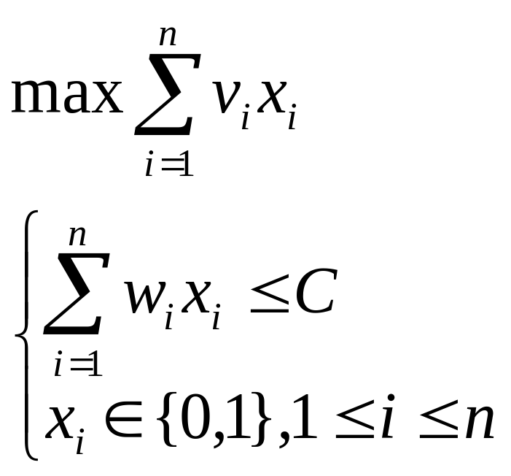
3.10 0-1背包问题
给定n种物品和一背包。物品i的重量是w_{i}，其价值为v_{i}，背包的容量为C。问应如何选择装入背包的物品，使得装入背包中物品的总价值最大?
0-1背包问题是一个特殊的整数规划问题。
问题的解为一个n元0-1向量
(x₁,x₂,...,x_{n}) x_{i}∈{0,1}

Slide 134
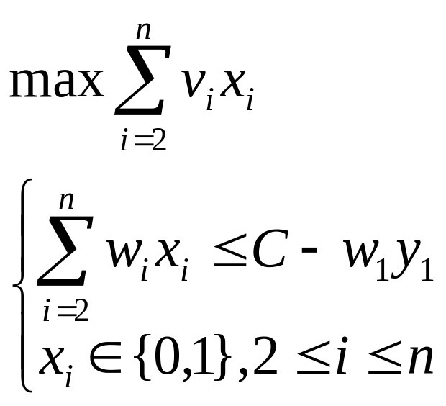
1. 最优子结构性质
设(y₁,y₂,...,y_{n})是所给问题的一个最优解，则(y₂,y₃,...,y_{n})是下面相应子问题的的一个最优解：
若不然，设(z₂,z₃,...,z_{n})是上述子问题的一个最优解。

Slide 135
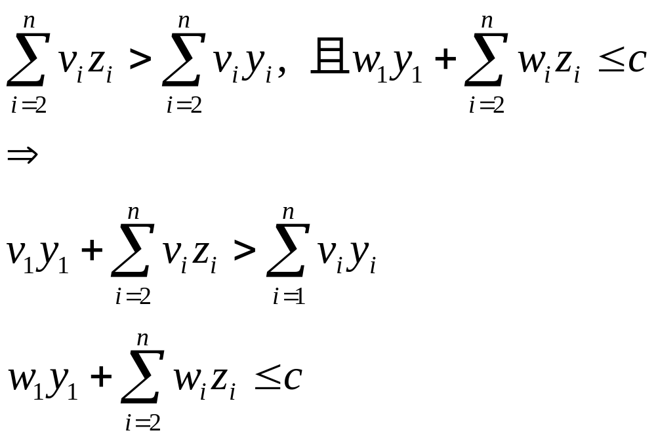
这说明(y₁,z₂,...,z_{n})是所给问题的一个更优解，从而与(y₁,y₂,...,y_{n})是所给问题的最优解相矛盾。

Slide 136
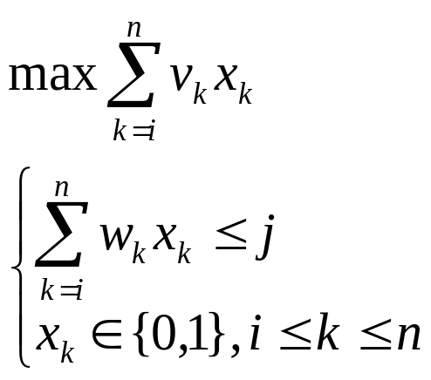
2. 递归关系
设所给0-1背包问题的子问题
的最优值为m(i,j)，即m(i,j)是背包容量为j，可选择物品为i,i+1,…,n时0-1背包问题的最优值。

Slide 137
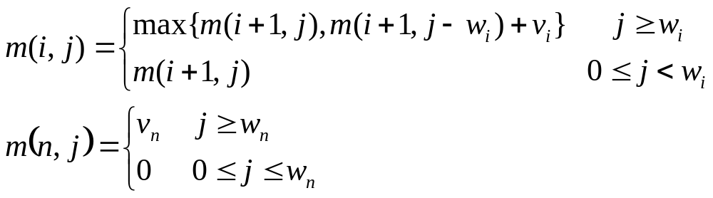
由0-1背包问题的最优子结构性质，可以建立计算m(i,j)的递归式如下。
放入物品i
不放物品i
只有物品n

Slide 138
3. 算法描述
template<typename Type>
void Knapsack(Type *v,int *w,int c,int n,Type **m)
{
//v[1:n]，物品i的价值
//w[1:n]，物品i的重量
//c，背包容量
//m[i][j]，背包容量为j，可选物品为[i:n]时，0-1背包问题的最优值
int jMax=min(w[n]-1,c);
for(int j=0;j<=jMax;j++) //j<=c&&j<w[n]，物品n无法放入背包
m[n][j]=0;
for(int j=w[n];j<=c;j++) //w[n]<=j<=c，物品n可以放入背包
m[n][j]=v[n];

Slide 139
for(int i=n-1;i>1;i--)
{
jMax=min(w[i]-1,c);
for(int j=0;j<=jMax;j++) //物品i无法放入背包
m[i][j]=m[i+1][j];
for(int j=w[i];j<=c;j++) //物品i可放入背包
m[i][j]=max(m[i+1][j],m[i+1][j-w[i]]+v[i]);
}
m[1][c]=m[2][c];
if(c>=w[1])
m[1][c]=max(m[1][c],m[2][c-w[1]]+v[1]);
}

Slide 140
template<typename Type>
void Traceback(Type **m,int *w,int c,int n,int *x)
{
for(int i=1;i<n;i++)
if(m[i][c]==m[i+1][c])
x[i]=0;
else
{
x[i]=1;
c-=w[i];
}
x[n]=(m[n][c])?1:0;
}
m[1][c]为问题的最优值，
如m[1][c]=m[2][c]
则x₁=0，由m[2][c]继续构造；
否则x₁=1，由m[2][c-w₁]继续构造。

Slide 141
4. 计算复杂性分析
Knapsack：O(nc)
Traceback：O(n)

Slide 142
3.11 最优二叉搜索树
设S={x₁,x₂,...,x_{n}}是有序集，且x₁<x₂<...<x_{n。}
表示有序集S的二叉搜索树利用二叉树的结点来存储有序集中的元素。
性质：
  存储于每个结点元素x大于其左子树任一结点所存储的元素，小于其右子树中任一结点所存储的元素。
二叉搜索树的叶结点是形如(x_{i},x_{i+1})的开区间。（扩充二叉树，叶结点共n+1个）

Slide 143
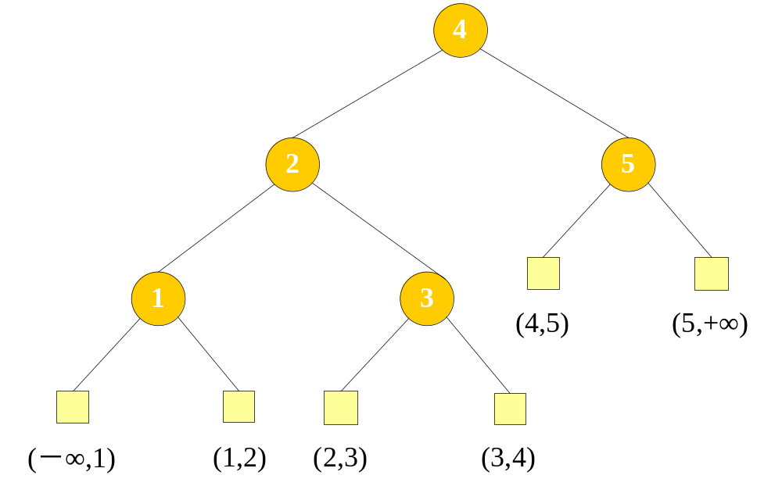
在表示二叉搜索树中搜索一个元素x，返回的结果有两种情形：
  ⑴在二叉搜索树的内结点中找到x=x_{i}；
  ⑵在二叉搜索树的叶结点中确定x∈(x_{i},x_{i+1})。
例：
S={1,2,3,4,5}
约定x₀=-∞，x_{n+1}=+∞

Slide 144
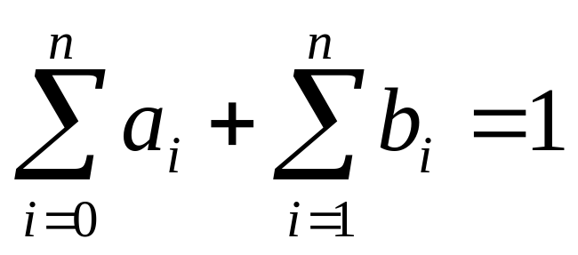
设
  在第⑴种情形中找到元素x=x_{i}的概率为b_{i；}
  在第⑵种情形中确定元素x∈(x_{i},x_{i+1})的概率为a_{i}。
(a₀,b₁,a₁,...,b_{n},a_{n})称为集合S的存取概率分布。

Slide 145
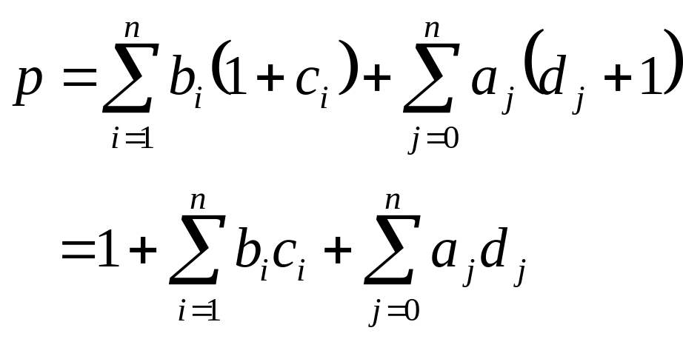
在表示S的二叉搜索树T中，设存储元素x_{i}的结点深度为c_{i}（根的深度为0）；叶结点(x_{j},x_{j+1})的深度为d_{j}，则
表示在T中进行一次搜索所需的平均比较次数，p又称为T的平均路长。

Slide 146
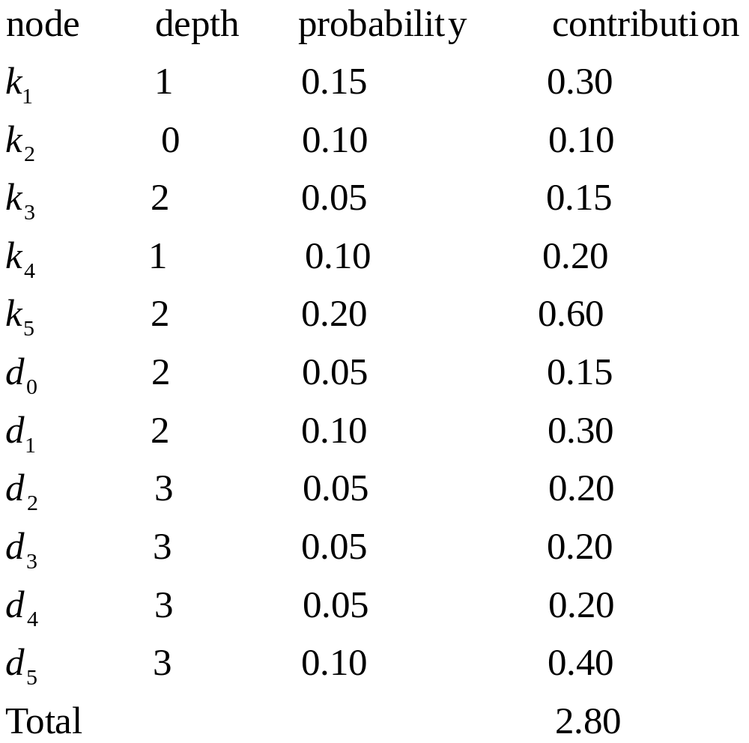











例：

Slide 147
最优二叉搜索树问题
对于有序集S及其存取概率分布(a₀,b₁,a₁,...,b_{n},a_{n})，在所有表示有序集S的二叉搜索树中找出一棵具有最小平均路长的二叉搜索树。

Slide 148
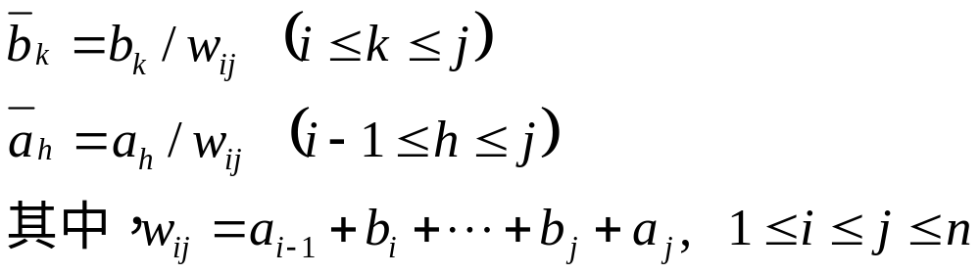
1. 最优子结构性质
设T_{ij}是有序集{x_{i},...,x_{j}}关于条件概率
的一棵最优二叉搜索树，其平均路长为p_{ij}。
条件概率：

Slide 149
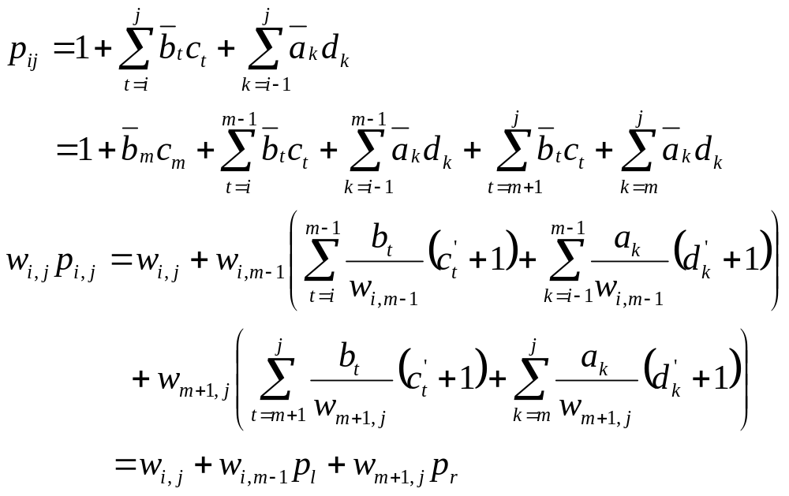
T_{ij}的根结点存储元素x_{m}，其左右子树T_{l}和T_{r}的平均路长分别为p_{l}和p_{r}。

Slide 150
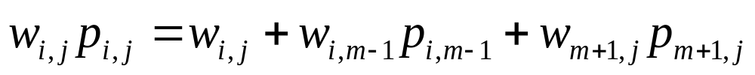
由于T_{l}是关于集合{x_{i},...,x_{m-1}}的一棵二叉搜索树，故p_{l}=p_{i,m-1}，否则与T_{ij}是一棵最优二叉搜索树相矛盾，同理p_{r}=p_{m+1,j}。

Slide 151
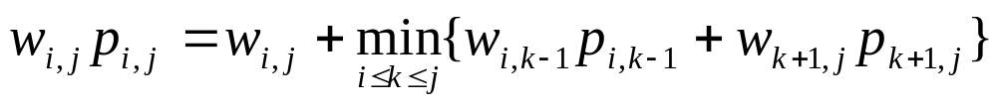

2. 递归计算最优值
最优二叉搜索树T_{ij}的平均路长为p_{ij}，则所求的最优值为p_{1,n}。
由最优二叉搜索树问题的最优子结构性质可建立计算p_{ij}的递归式如下
记w_{i,j}p_{i,j}为m(i,j)，则m(1,n)=w_{1,n}p_{1,n}=p_{1,n}为所求的最优值。计算m(i,j)的递归式为

Slide 152
计算顺序
 | 0 | 1 | 2 | 3 | 4
0
1 | 0
2 |  | 0
3 |  |  | 0
4 |  |  |  | 0
5 |  |  |  |  | 0

Slide 153
void OptimalBinarySearchTree(int *a,int *b,int n,int **m,int **s,int **w)
{
//a[i]，确定x[i]∈(x[i],x[i+1])的概率
//b[i]，查找x[i]的概率
//n，元素个数
//m[i][j]，即w[i][j]*p[i][j]
//w[i][j]=a[i-1]+b[i]+...+b[j]+a[j]
//s[i][j]=树T[i][j]的根元素下标
for(int i=0;i<=n;i++)
{
w[i+1][i]=a[i];
m[i+1][i]=0;
}

Slide 154
for(int r=0;r<n;r++)
for(int i=1;i<=n-r;i++) {
int j=i+r;
w[i][j]=w[i][j-1]+a[j]+b[j];
m[i][j]=m[i+1][j]; //x[i]为根，此时只有右子树
s[i][j]=i; //记下此时以i为根
for(int k=i+1;k<=j;k++) { //以x[k]为根
int t=m[i][k-1]+m[k+1][j];
if(t<m[i][j]) {
m[i][j]=t;
s[i][j]=k; //记下此时以k为根
}
}
m[i][j]+=w[i][j];
}
}
时间复杂性：
O(n³)
空间复杂性：
O(n²)

Slide 155
3. 构造最优解
void Traceback(int **s,int m,int n)
{ //得到二叉树的中序序列
if(m>n)
return;
int k=s[m][n];
cout<<k<<'\t';
Traceback(s,m,k-1);
Traceback(s,k+1,n);
}

